Slide 1
Les énergies
Et les matières premières

Slide 2
Définition
L’énergie est une entité physique capable de produire un travail prenant la forme d’un mouvement ou d’une chaleur. On distingue les énergies primaires directement utilisables (charbon, hydrocarbure) et secondaires, indirectement produite (électricité produite à partir d’autres énergies). On distingue depuis les années 80 les énergies renouvelables s’inscrivant dans les cycles naturels et les énergies fossiles difficilement renouvelables ou non renouvelables. ; car dépendantes d’un stock fixe.
Les matières premières sont l’ensemble des ressources naturelles utilisées notamment dans l’industrie en tant que composant ou ressource énergétique. La plupart demande une transformation pour être consommées. Les ressources minérales résultent de la concentration des matières premières dans des gisements. ON distingue ressource énergétique fossile (charbon, hydrocarbures), métallique (dont l’uranium), industriels (dont construction), pierres précieuses.

Slide 3


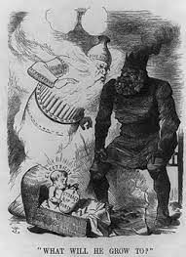
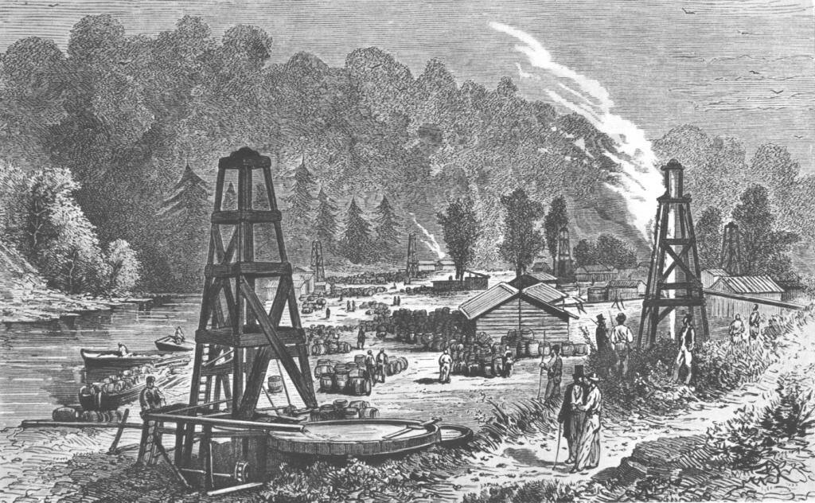

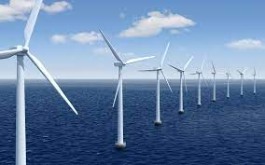

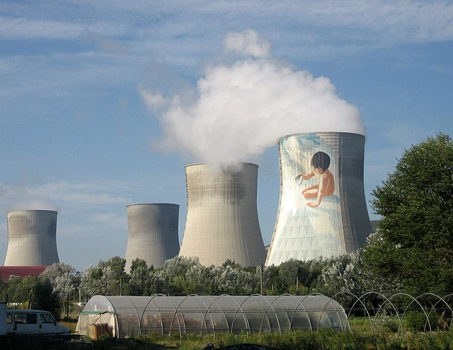
L’énergie animale au néolithique
Electricité et hydrocarbure fin XIXème début XXème, 2ème révo industrielle
Le feu au paléolithique
Le nucléaire des Trente Glorieuses
Le charbon premier XIXème, 1ère révo industrielle
Les énergies renouvelables de la 3ème révolution industrielle
Le vent et l’eau à l’Antiquité et au Moyen-Âge

Slide 4
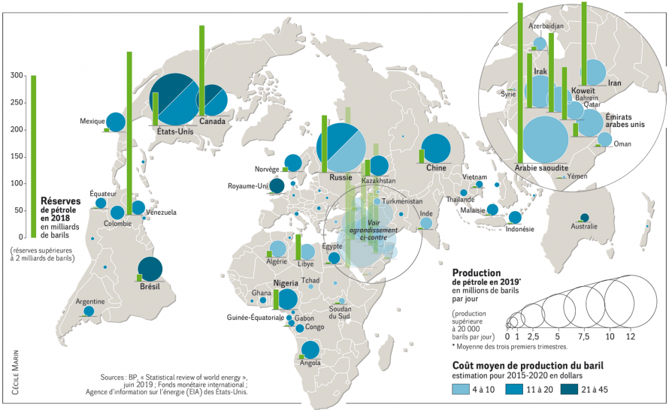
Le pétrole: la production

Slide 5
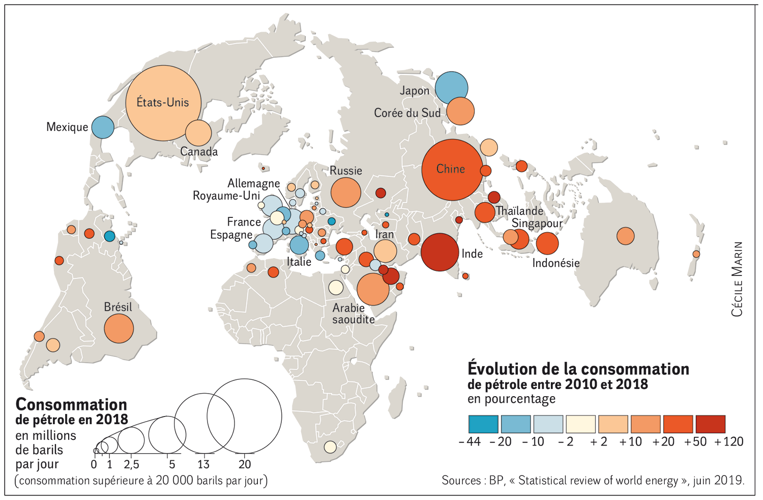
Le pétrole: la consommation.

Slide 6
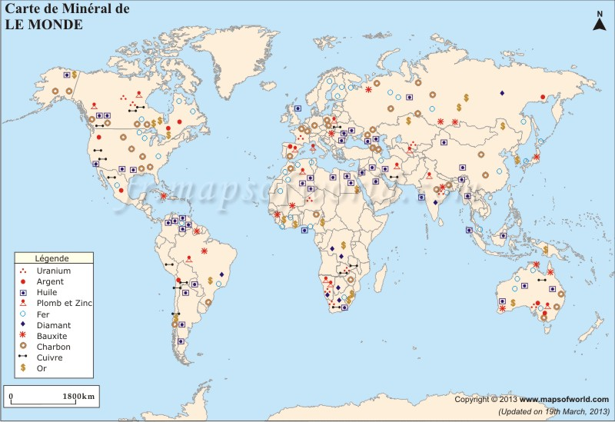

Slide 7
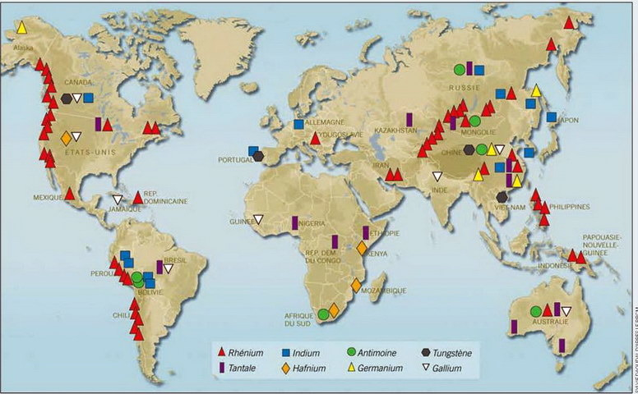
Gisements connus de terres rares

Slide 8
Terres rares et géopolitique
La Chine s’en est d’ailleurs servie comme levier de pression dans le cadre des tensions avec le Japon à propos des îles Senkaku/Diaoyu. Après un incident en 2010 entre un navire chinois et un navire japonais dans les eaux de ces îles, les Japonais virent leur approvisionnement en terres rares coupé du jour au lendemain. Cela représenta une catastrophe pour l’industrie hi-tech nippone.
C’est ainsi qu’un déplacement du président chinois Xi Jinping, accompagné de son négociateur en chef Liu He, visitant ostensiblement le site de production de JL MAG Rare-Earth Co à Ganzhou (province du Jiangxi), spécialisé dans la recherche et le développement sur les matériaux magnétiques permanents des terres rares, a été perçu comme un avertissement au monde, Vingt-quatre heures après que Google eut annoncé que le groupe chinois Huawei n’aurait plus accès à son système d’exploitation Android.
En mai 2019, les autorités chinoises se sont rappelées au monde occidental, notamment, vis-à-vis des États-Unis sur le fait qu’elle produisait la majeure partie des terres rares au niveau mondial. Dans un document officiel, la menace chinoise était à peine voilée, mais elle n’a pas échappé aux industriels ni aux initiés.
Premier temps : le gouvernement chinois publie l’état de ses exploitations minières et notamment des terres rares. Au passage, les autorités chinoises précisent que « mine de rien » – sans jeu de mots ! – elles assurent aujourd’hui l’essentiel de la production mondiale de ces précieux métaux. Avec le quasi-contrôle de production de la Corée du Nord, les Chinois ont un monopole.
Deuxième temps : conscients de leurs effets, ils s’étonnent que les prix mondiaux flambent (alors qu’ils en ont le maitrise). Mais, ils expliquent qu’il n’est pas dans l’intérêt de la Chine, ni de l’économie mondiale, qu’ils bloquent ce marché, compte tenu de l’explosion de la demande. En 24 heures, on a évidemment compris qu’ils en avaient les moyens.
The conversation, 2019

Slide 9
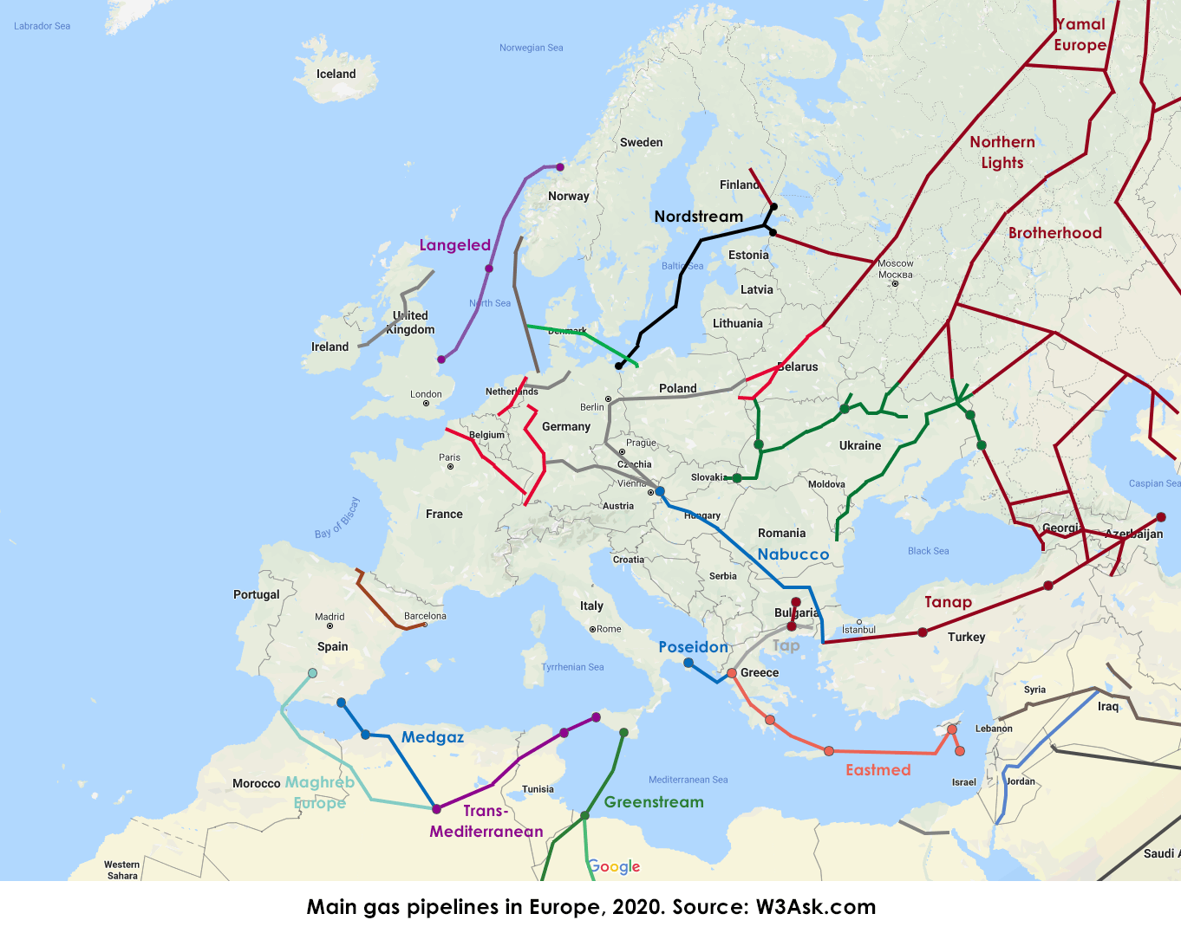
Les gazoducs en Europe: la nécessité de la diversification face à la Russie.

Slide 10
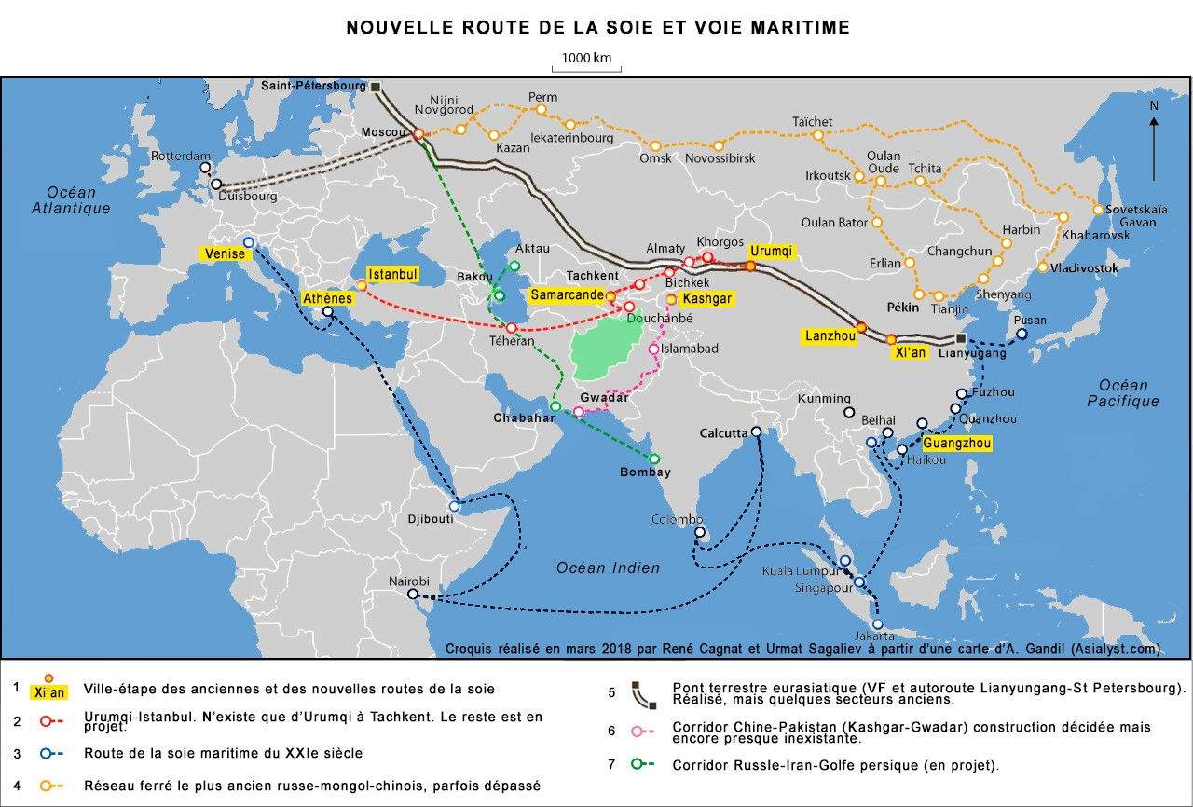

Slide 11
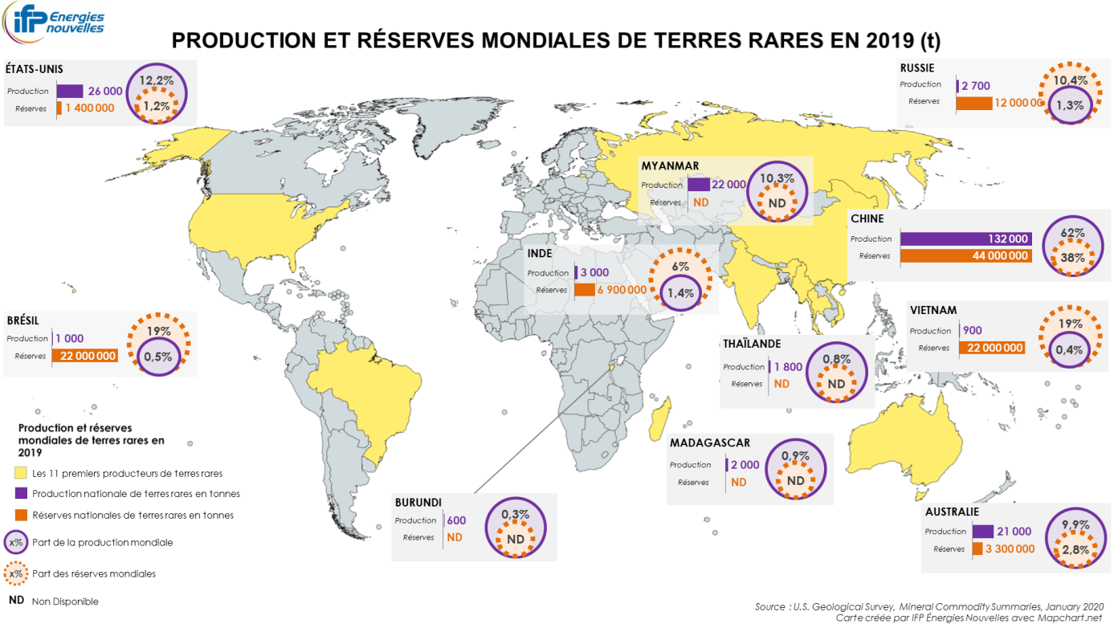

Slide 12
Le fond de pension norvégien
La Norvège, quatorzième producteur mondial de pétrole et sep- tième de gaz, a décidé de placer dans un Fonds spécifique tous les revenus provenant de l’extraction de ses ressources. Au fil du temps, celui-ci est devenu l’un des tout premiers fonds souverains au monde. Au 30 septembre 2018, sa valeur s’élevait à 8 478 milliards de couronnes norvégiennes, soit 872 milliards d’euros. Ce Fonds possède des parts dans quelque 9 000 entreprises originaires de 72 pays, ce qui équivaut à 1,4 % du capital de toutes les entreprises cotées en Bourse au niveau mondial. Siv Jensen, ministre des Finances dans le gouvernement de droite au pouvoir à Oslo depuis octobre 2013 et chef du Parti du progrès (droite populiste), présente le fonctionnement du Fonds et souligne l’importance accordée à l’investissement socialement responsable et à l’éthique dans sa politique de placement.
Revue Politiqueintenrational.com
Suite de l’article
https://politiqueinternationale.com/revue/n162-investissement-responsable-lessor/dossier-special/norvege-exemple-dun-fonds-souverain-ethique

Slide 13
Le Botswana, un modèle de réussite
Qu’ont économiquement en commun le Botswana et la République démocratique du Congo (RDC) ? Bien que différents sous plusieurs aspects, les deux pays partagent au moins une particularité : dans chacun d’eux, les revenus générés par une ou plusieurs ressources naturelles conditionnent le bien-être des habitants. Dans le cas du Botswana, les revenus du diamant représentent en moyenne (2000–2008) à peu près 40% du PIB. Mais, l’usage que cet État fait de sa rente diamantifère est à l’opposé de ce qu’en fait la RDC et d’autres États africains rentiers.
Pourtant, à son accession à l’indépendance (1966), ce petit État enclavé de 2 millions d’habitants était classé parmi les 25 pays les moins avancés du monde. Vingt-cinq ans plus tard, le voilà propulsé parmi les pays à revenu moyen. Au cours de la dernière décennie, son revenu par habitant est passé de 3 180 $US à 6 890 $US !Cette prodigieuse ascension s’explique par une croissance du PIB réel de 11% par an en moyenne (1966–1993) alors que la pression démographique gravitait autour de 3,2%, soit une croissance du PIB réel par habitant d’environ 8%. Traduit en termes d’indicateurs, le progrès social induit est éloquent (2009) : 96,5% de la population ont accès à l’eau potable, un ratio dépenses de santé par habitant de 600$/ha, plus de 95% des habitants ont accès à un centre de santé dans un rayon de 8 kilomètres de leur domicile, frais de scolarité gratuits au primaire et financé à 95% au secondaire etc.
Ces résultats sont essentiellement attribuables à l’édification d’institutions pro-croissance (État de droit, liberté économique), d’une gouvernance édifiante dans la gestion des ressources et des politiques macroéconomiques responsables. La combinaison de ces facteurs a généré, du côté de l’offre, une épargne interne [1] émanant principalement de la rente diamantifère. Moyennant cette épargne, l’État a pu créer un potentiel de capital humain en finançant les investissements dans la santé, l’éducation et les infrastructures, évitant ainsi de sombrer dans « la malédiction des ressources » – ce mal qui ronge plusieurs pays rentiers, avec un PIB réel en hausse mais un IDH à la traîne. La RD-Congo par exemple a réalisé un taux de croissance moyen du PIB réel de 5,4% (2006-2010) mais se retrouve dernier avec un IDH de 0,286 en 2011, loin derrière le Botswana (0,633) dont la croissance a été modérée (3,3%) sur la même période.
Pour assurer sa transition vers une économie émergente d’ici 2016, le Botswana s’attèle à rompre le lien ombilical qui relie son économie à l’industrie diamantifère hautement intensive en capital mais n’ayant que très peu d’effets d’entrainement avec les autres secteurs. Pour relever ce défi, le gouvernement a entamé depuis quelques années une stratégie permettant un processus de diversification de la structure productive et de la spécialisation. L’objectif est de profiter des effets d’entrainement positifs générés par les investissements publics et privés en opérant le transfert du travail des activités d’extraction des diamants vers celles de type capitalistique à forte valeur ajoutée (TIC, manufacture, finition des diamants) et donc à salaires élevés.

Slide 14
Les royalties: Areva au Niger (2014)
A l’heure où un nouvel accord doit être signé entre Areva et l’Etat nigérien sur le contrat régissant l’extraction d’uranium par le géant nucléaire français à Arlit, le sujet rencontre visiblement un écho important auprès de l’opinion publique. Il ne se passe guère de semaine sans que des manifestations aient lieu dans les principales villes du pays – notamment à Niamey [la capitale] et à Agadez [grande ville du Nord]. Les manifestants, même s’ils sont généralement peu nombreux, réclament la conclusion d’un accord plus favorable au Niger en brandissant l’argument désormais bien connu selon lequel le chiffre d’affaires annuel d’Areva équivaut à quatre fois le budget annuel du Niger – quelque 9 milliards d’euros contre 2 milliards (selon le rapport d’Oxfam).
En janvier, un certain nombre de rassemblements organisés par le Réseau des organisations pour la transparence et l’analyse budgétaire (Rotab) ont été interdits à Niamey et à Agadez par le pouvoir, qui a invoqué des risques pour la sécurité publique. Cela n’a pas empêché la presse et les radios locales de multiplier les éditoriaux sur les modalités du code minier nigérien de 2006, qui prévoit des royalties d’au moins 12 % sur les produits de l’extraction minière. Bien qu’Areva n’ait jamais rendu publics les contrats signés lors du lancement de la production, au début des années 1970, le groupe n’en paierait que 5,5 % environ, selon des sources du ministère nigérien des Mines, sans compter un certain nombre d’allégements fiscaux.

Slide 15
La pollution du golde de Guinée par Shell
La Cour suprême du Nigéria vient de confirmer la condamnation de Shell en 2010 pour la marée noire qu’elle avait provoquée dans l’État de Rivers au sud du Nigéria. La compagnie pétrolière anglo-néerlandaise devra donc verser à titre de dommage et intérêt, un montant d’environ 400 millions de dollars à la communauté Ejama-Ebubu. La décision est tombée le 30 novembre 2020, près de 9 ans après la demande introduite par Shell auprès de la Cour suprême pour annuler le jugement prononcé en 2010 par la haute cour de justice de l’État de Rivers.
Les faits remontent à environ 50 ans, peu après la création en 1967 de l’État de Rivers dans le delta du Niger. Des milliers de barils de pétrole brut s’étaient déversés dans la mer, lors du transfert de la plateforme pétrolière vers un tanker. La marée noire qui en a résulté avait détruit les moyens de subsistance de la communauté Ejama-Ebubu, à savoir la pêche. Et la pollution des eaux par les hydrocarbures avait entraîné de nombreuses maladies dans la région.

Slide 16
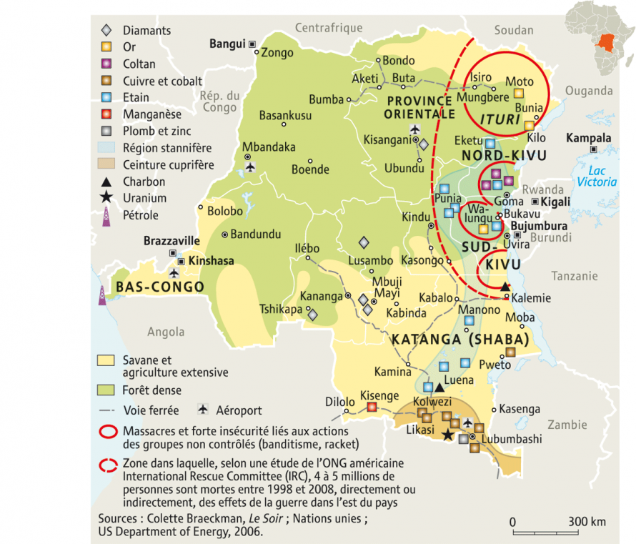
Le Kivu: une guerre civile qui dure en RDC, sur fond de matières premières.

Slide 17

Le Liberia et les diamants du sang
Le processus de Kimberley
Selon l'Organisation des Nations unies (ONU), les « diamants du sang » sont utilisés dans certains régions du monde par des factions opposées au gouvernement légitime afin de financer des actions militaires visant à déstabiliser le pays (1). Ils sont notamment présents au Liberia, petit pays de la côte ouest africaine qui, entre 1989 et 2003, a connu une pénible guerre civile (2). Or, ce n'est pas que le Liberia produise énormément de diamants, mais, au cours des années 90, ce pays servait de transit entre les diamants provenant de pays comme le Sierra Leone et les acheteurs européens (3). Au milieu des années 90, le Liberia était donc devenu le lieu de transition de milliards de dollars de diamants du sang (4).
C'est en 2003 que le Conseil de sécurité de l'ONU impose un embargo sur les pierres provenant du Liberia. Le 20 octobre 2006, les membres du Conseil procèdent à l'examen de leur décision de prolonger l'embargo jusqu'en décembre 2006 (5), conformément à la quatrième disposition de la résolution 1689 (6). Les membres trouvent les mesures libériennes de réforme du système de certification des diamants encourageantes, mais pas satisfaisantes (7). L'embargo est reconduit jusqu'à ce que le pays remplisse les critères du processus de certification Kimberley, une initiative des Nations unies afin de limiter l'exportation mondiale des diamants du sang. Présentement, 45 pays y participent (8).
Depuis plusieurs mois déjà, la présidente libérienne Ellen Johnson-Sirleaf plaide pour la levée de l'embargo afin d'utiliser l'argent pour la reconstruction du pays (9). Selon les analystes du pays, la décision de l'ONU de poursuivre la levée du blocus commercial sur le bois (également rendue le 20 octobre) est un pas dans la bonne direction. Plusieurs sont confiants de voir l'embargo sur les diamants se terminer en décembre 2006 (10).

Slide 18
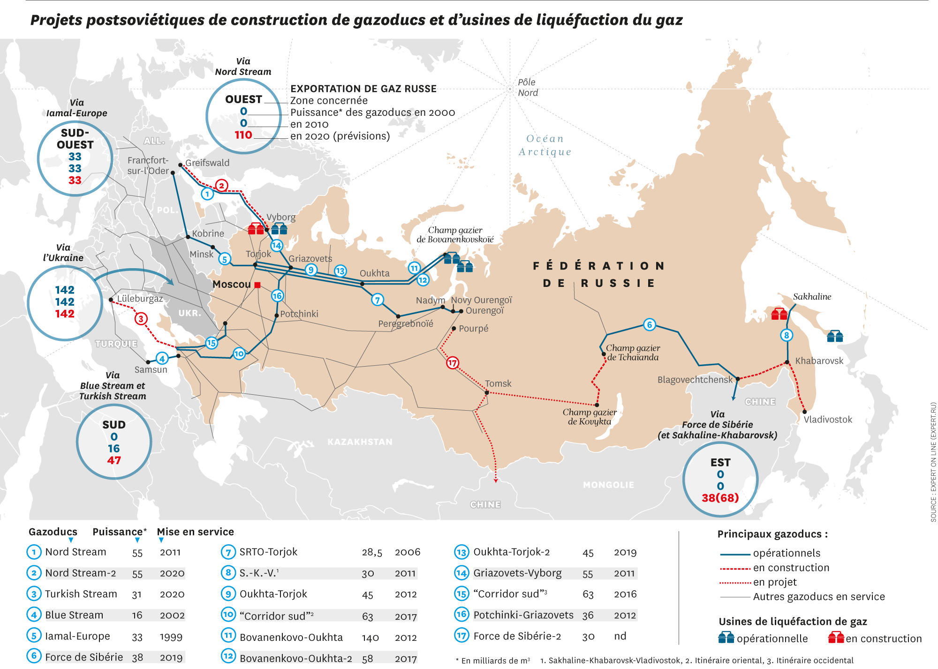
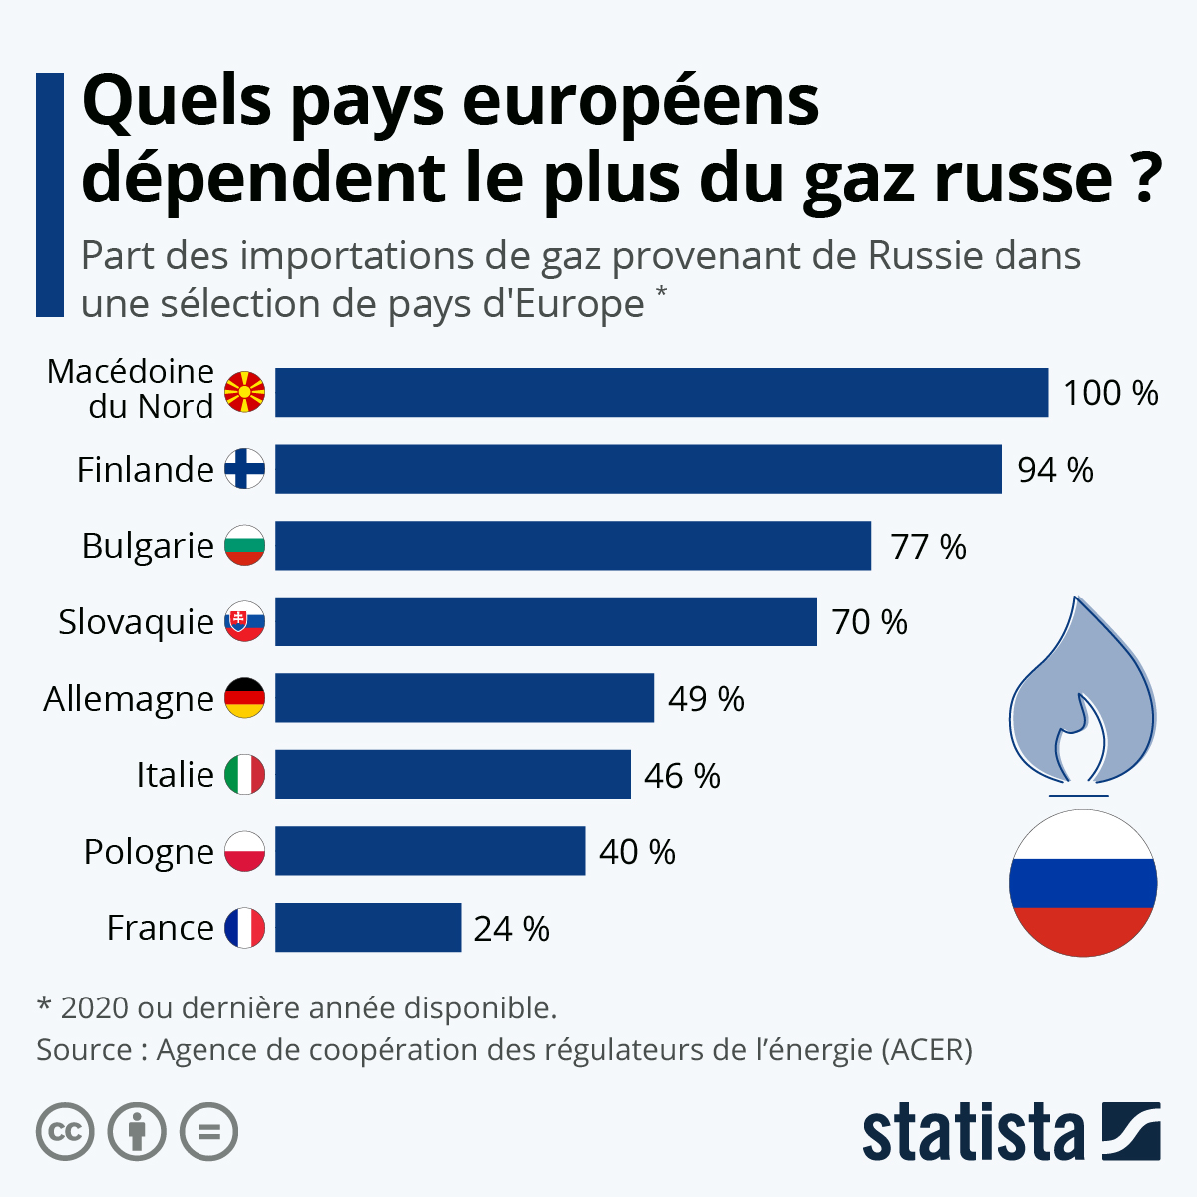
La Russie: le gaz arme géopolitique

Slide 19
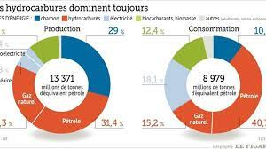

Slide 20
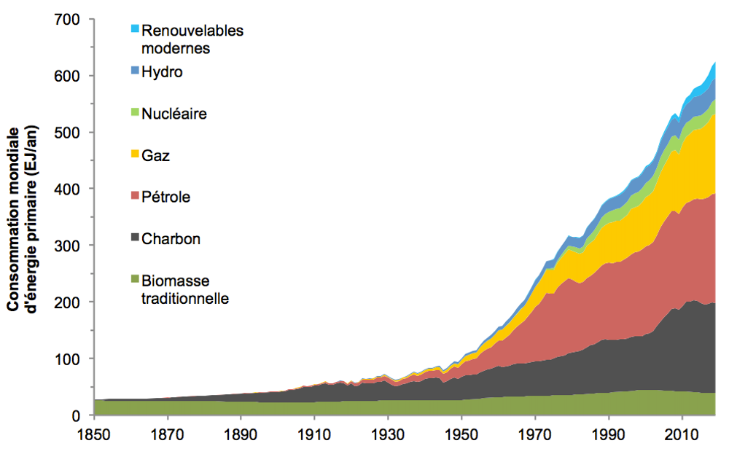
Une consommation croissante des énergies non renouvelables

Slide 21
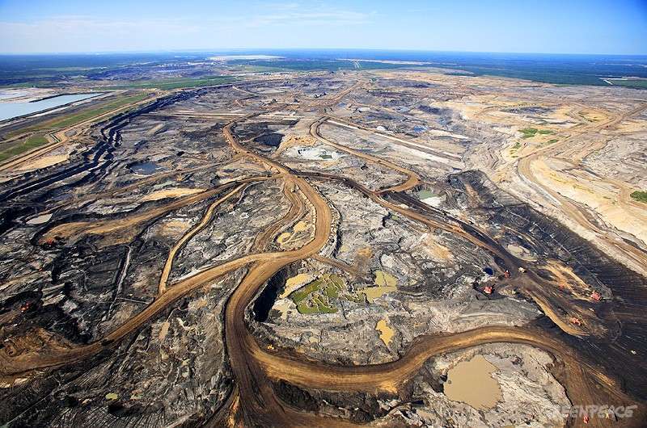
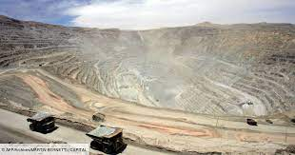
Mines à ciel ouvert: sables bitumeux en Alberta et cuivre au Chili.

Slide 22
Les sables bitumeux de l’Alberta, une aberration écologique
Q Eriel Déranger est revenue sur le territoire de son enfance, en Alberta du Nord, au Canada, elle n'a pas reconnu le paysage. Descendante de la première nation Dénuandé, une des premières nations Athabasca Chipewyan des Indiens d'Amérique du Nord, elle consacre sa vie à lancer l'alerte sur les effets du développement des sables bitumineux, « le projet le plus destructeur de la planète », selon la jeune femme. L'extraction des sables bitumineux, situés directement sous la surface du sol, se pratique à ciel ouvert. Elle requiert une phase de déforestation et d'excavation, qui a abouti à détruire de vastes segments de la forêt boréale. S'étendant d'un océan à l'autre, la forêt boréale est une des plus grandes étendues de forêt ancienne au monde et couvre plus de la moitié de la masse terrestre du Canada, dont 4,3 millions d'hectares en Alberta. Parsemée de forêts de pins, d'épinettes, de trembles et de peupliers, elle présente un paysage diversifié et impressionnant composé d'affleurements de granite, de lacs, de rivières et de marais. Sous cette immense forêt et toundra se trouve la deuxième plus grande réserve pétrolière du monde : un potentiel de 170 milliards de barils si les technologies se développent.
Les techniques d'extraction des sables bitumineux requièrent davantage d'énergie que pour le pétrole conventionnel1, du fait de l'extraction et de la transformation du bitume en un pétrole brut de synthèse. Les Amis de la Terre estiment que l'extraction des sables bitumineux de l'Alberta rejette de trois à cinq fois plus de gaz à effet de serre que celle des hydrocarbures conventionnels . Selon le département d'Etat de l'énergie des Etats-Unis, le cycle de vie des sables bitumineux, du puits à la roue, émet en général entre 37% et 40% de plus que le pétrole conventionnel. Dans l'inventaire officiel remis le 30 décembre 2009 aux instances de la Convention cadre des Nations unies sur le changement climatique, le Canada déclare avoir augmenté ses émissions de 26,2% entre 1990 et 2007 sans tenir compte du changement d'utilisation des terres, mais ce chiffre passe à 47, 7% lorsqu'il comptabilise la destruction des sols et des forêts.
La forêt boréale est aussi importante pour la culture et la subsistance des peuples autochtones du pays. Près de 80 pour cent des Autochtones du Canada vivent dans des régions forestières et beaucoup d'entre eux tirent leur gagne-pain et leurs traditions spirituelles de la nature, de l'eau et de la faune. Selon le Canadian Medical Journal du 31 mars 2009, le taux de cancer des communautés Fort Chipewyan est supérieur de 30% à la moyenne de l'ensemble du Canada. Lorsque les gisements sont situés plus en profondeur, des techniques dites in-situ sont utilisées. De la vapeur d'eau à haute pression et température est injectée dans le gisement afin de séparer le bitume du sable directement sous terre. Les techniques in situ de forage gravitationnel mobilisent d'énormes quantités d'eau : de un à quatre barils d'eau pour un baril de pétrole. L'eau utilisée pour la séparation du bitume et du sable est stockée dans de gigantesques lacs artificiels, qui couvrent aujourd'hui plusieurs centaines de km2 visibles depuis l'espace, où se concentrent des composés toxiques. Plus de 1500 canards y ont trouvé la mort, au point que les compagnies pétrolières ont installé des canons pour les chasser. ''C'est un paysage de guerre, ces canons diffusent un bruit d'enfer dans une odeur atroce. Ces lacs deviennent un problème environnemental monumental'', décrit Eriel Déranger, qui évoque les coûts démesurés de l'exploitation de ces sables. Aucune étude d'impact des techniques in situ n'a été effectuée par l'Alberta, qui pratique par ailleurs une fiscalité légère et un laxisme environnemental notoire. Plusieurs plaintes d'organisations autochtones et écologistes ont été déposées en justice.

Slide 23
Pollution énergétique
Dans une longue enquête de cinq mois, publiée le 11 mai et menée auprès de divers groupes de réflexion, d'analystes et d'universitaires du monde entier, le quotidien britannique The Guardian a comptabilisé 195 "bombes à carbone", des méga projets pétroliers et gaziers qui vont émettre chacun plus d’un milliard de tonnes de CO2 sur l'ensemble de leur cycle de vie. Ils représentent à eux seuls 646 gigatonnes de CO2. De quoi exploser le budget carbone pour rester sous 1,5°C de réchauffement.
Parmi ces 195 bombes à carbone, The Guardian note que la pire concerne d’immenses champs gaziers situés dans le nord du Qatar (projet "North Field"), pays vers lequel l’Union européenne se tourne pour se sevrer du gaz russe. Un gigantesque projet de gazoduc offshore au Mozambique, dans la province du Cabo Delgado, est également pointé du doigt. Le Français TotalEnergies y est notamment impliqué mais ce sont l'ensemble des grosses majors pétrolières et gazières qui sont visées.
Les majors américaines en queue de peloton
Le secteur des énergies fossiles est le principal émetteur de gaz à effet de serre, contribuant au changement climatique. Et pourtant, à l’instar de nombreux États, si les principales majors pétrolières et gazières ont pris des engagements de neutralité carbone d’ici la moitié du siècle, elles n’ont pas adopté d’objectifs crédibles à 2030 pour se placer sur une trajectoire climatique ambitieuse permettant de limiter le réchauffement à 1,5°C. C’est aussi le constat que dresse le think tank Carbon Tracker, dans une note publiée le 12 mai. L’organisme a analysé les quinze plus grandes sociétés cotées en Bourse et dresse un classement de ces entreprises.
L’Italien Eni reste en tête, devant l’Espagnol Repsol, le Français Total et le Britannique BP. Ce quatuor de tête européen est distingué pour ses engagements de réduction des émissions en valeur absolue. Un second bloc moins ambitieux, constitué de Chevron, Shell, Equinor et Occidental, regroupe les engagements visant la réduction de l'intensité des émissions des produits énergétiques, laissant ouverte la possibilité d’augmenter la production de combustibles fossiles. Enfin, en queue de peloton, se trouvent les entreprises nord-américaines telles que ExxonMobil, ConocoPhillips, ou Suncor avec des politiques très faibles qui ne prennent pas en compte le Scope 3 (l’utilisation finale), le plus important.
Des technologies coûteuses et non éprouvées
Carbon Tracker identifie trois approches privilégiées par les entreprises pour atteindre la neutralité carbone : les technologies d’élimination du carbone, la vente d’actifs plutôt que leur liquidation et l’achat de compensations. TotalEnergies répertorie par exemple une forêt de 13 500 kilomètres carrés au Pérou pour compenser plus de 15 millions de tonnes (Mt) de CO2 sur dix ans, mais elle ne plante pas de nouveaux arbres. Eni prévoit de construire des usines qui capteront et stockeront chacune dix Mt de CO2 par an d'ici 2030, "mais celles-ci proviendront de processus industriels et ne réduiront pas les émissions de ses propres produits" note le think tank.
De son côté, ConocoPhillips prévoit de capturer du CO2 et de le réinjecter dans des réservoirs pour extraire plus de pétrole. "Bien que cela puisse réduire l'intensité des émissions de ses opérations, cela entraînera probablement une production et une combustion accrues de pétrole" préviennent les auteurs. Occidental encore dépense environ un milliard de dollars pour construire la première usine à grande échelle aux États-Unis pour capturer le carbone directement dans l'air et ainsi séquestrer 1 Mt par an ... soit 0,4 % des émissions totales des actifs qu'il exploite en 2021.
"Les sociétés pétrolières et gazières parient sur des technologies d'atténuation des émissions qui pour la plupart en sont encore à un stade précoce de développement, tandis que les solutions impliquant la plantation d'arbres nécessitent de vastes superficies de terrain" déplore Maeve O'Connor, analyste de Carbon Tracker et auteur du rapport. "C'est un pari sur des technologies qui posent un énorme risque à la fois pour les investisseurs et le climat" ajoute-t-il

Slide 24
Pollution des énergies fossiles: les enjeux sanitaires
La pollution provoquée par les énergies fossiles a été responsable de plus de 8 millions de morts prématurées en 2018, soit 20% des adultes décédés dans le monde, ont estimé des chercheurs.La Chine et l'Inde comptent à elles seules pour la moitié de ce bilan, tandis qu'un autre million de morts se partagent entre le Bangladesh, l'Indonésie, le Japon et les Etats-Unis, selon cette étude publiée mardi dans la revue scientifique Environmental Research.
Et le cocktail toxique de particules fines générées par la combustion du pétrole, du gaz et surtout du charbon est responsable d'au moins un quart de la mortalité dans une demi-douzaine de pays, tous en Asie."On parle souvent du danger de la combustion des énergies fossiles dans le contexte des émissions de CO2 et du changement climatique. On néglige les impacts sanitaires potentiels", a indiqué l'un des co-auteurs, Joel Schwartz, de la Chan School of Public Health de l'Université de Harvard.
Geo , 2019

Slide 25
Le protocole de Kyoto (1997)
Le protocole de Kyoto, signé en décembre 1997 et entré en vigueur en 2005, vise à réduire les émissions de six gaz à effet de serre:
le dioxyde de carbone (CO2);
le méthane (CH4);
l'oxyde nitreux (N2O);
l'hydrofluorocarbone (HFCs);
l'hydrocarbure perfluoré (PFCs);
l'hexafluorure de soufre (SF6).
La définition d’objectifs contraignants et quantifiés
Le protocole contient des objectifs contraignants et quantifiés de limitation et de réduction des gaz à effet de serre. En effet, les Parties de l'annexe I de la Convention-cadre s'engagent globalement à réduire leurs émissions de gaz à effet de serre d'au moins 5% par rapport aux niveaux de 1990 durant la période 2008-2012. L'année 1995 peut être retenue comme année de référence par les Parties qui le souhaitent, pour les émissions de HFC, PFC et SF6.
Les engagements souscrits par les États
Pour atteindre ces objectifs, le protocole propose une série de moyens
renforcer ou mettre en place des politiques nationales de réduction des émissions ;
coopérer avec les autres parties contractantes.
Les Parties mettent en place un système national d'estimation des émissions anthropiques par les sources et de l'absorption par les puits de tous les gaz à effet de serre non réglementés par le protocole de Montréal, au plus tard un an avant la première période d'engagement

Slide 26
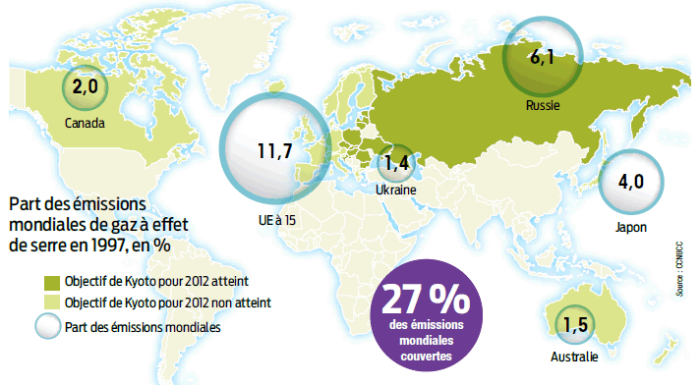

Slide 27
L’accord de Paris (conférence pour le climat).
L'Accord de Paris est historique, il doit permettre de maintenir l’augmentation de la température mondiale bien en dessous de 2 degrés, et de mener des efforts encore plus poussés pour limiter cette augmentation à 1,5 degré, puisqu’une clause a été prévue pour réviser ces engagements.
Grande cause nationale 2015, l'action contre le réchauffement climatique est un défi qu’il était primordial de relever. En effet, le cinquième et dernier rapport du Giec souligne l’importance des activités humaines dans le dérèglement climatique et ses principales manifestations :
la température moyenne annuelle a déjà augmenté de 0,85 °C depuis 1880 et pourrait croître jusqu’à près de 5°C d’ici à 2100 ;
plus de 90% de l’énergie due au réchauffement climatique est stockée dans l’océan ;
l’océan Arctique pourrait être libre de glace avant le milieu du 21e siècle et les glaciers de montagne continueront à se vider. Le niveau de la mer s’est élevé de 0,19 mètre au cours de la période 1901-2010. Le GIEC prévoit une hausse probable de 26 à 82 cm d’ici à 2100 ;
les concentrations de CO2 liées à l’homme ont augmenté de 40% depuis 1750 et de 20% depuis 1958.
La Convention-cadre des Nations unies sur les changements climatiques (CCNUCC) a vu le jour à l'occasion du Sommet de la Terre de Rio de Janeiro, en 1992. Ratifiée par 196 « parties », elle reconnaît l’existence d’un réchauffement climatique dû à l’activité humaine et donne aux pays industrialisés la responsabilité d'agir efficacement contre ce phénomène.

Slide 28
Quelques freins à la transition énergétique
Le syndrome NIMBY (Not In My Backyard, en français « pas dans mon arrière-cour ») désigne l’attitude d’une personne ou d’un groupe de personnes qui refusent l’implantation dans leur environnement proche d’une infrastructure. Par extension, ces personnes sont qualifiées de manière péjorative de « NIMBY ». Elles ne sont pas nécessairement hostiles à l’infrastructure en tant que telle mais n’acceptent pas que celle-ci puisse modifier leur environnement (désagréments d’ordre environnemental, social ou encore esthétique).
Terminologie employée dès les années 1980 aux États-Unis, le syndrome NIMBY illustre l’affirmation croissante de droits individuels et des collectivités locales face à l’État : l’individu souhaite profiter des avancées technologies qui bénéficient à la collectivité mais refuse que l’intérêt général nuise à une partie de son bien être. Le syndrome NIMBY est parfois assimilé à une forme d’égoïsme ou d’hypocondrie.
Toutes les sources d’énergie sont susceptibles de rencontrer au niveau local des réactions de type NIMBY. Ces dernières se cristallisent sur des craintes diverses : « mitage du paysage », pollution sonore, dangerosité supposée, etc. Pour modérer les oppositions locales, une indemnisation des riverains est parfois prévue, comme lors de la pose de lignes haute tension pour « préjudice visuel ».
D’autres acronymes sont employés pour designer des attitudes plus tranchées encore que NIMBY : BANANA (Build Absolutely Nothing Anywhere Near Anyplace(2)) ou NOPE (Not on Planet Earth(3)).
En 2019, quatre organisations de protection de l’environnement et de solidarité internationale, Greenpeace, Oxfam, la Fondation Nicolas Hulot et Notre Affaire à Tous, se sont alliées autour d’un projet commun : attaquer l’État français en justice pour inaction climatique. Le tribunal administratif de Paris vient de condamner l'État à réparer les dommages causés par son inaction climatique d’ici 14 mois. L’Affaire du siècle a particulièrement visé les manquements de l'État à ses engagements carbone entre 2015 et 2018, en émettant 15 millions de tonnes de gaz à effets de serre de plus que ce à quoi il s'était engagé.

Slide 29
La transition énergétique
La stratégies des pays dvpés est d’élaborer une transition énergétique, qui passe par plusieurs points :
- Améliorer l’efficacité énergétique : valoriser les activités moins énergivores (transports doux, moteurs électriques, équipement basse conso,…) ; favoriser les certifications de bonne qualité energétique, comme pour le bâtiment (norme HQE).
- Développer les énergies non carbonnées et renouvelables.
Pour cela les pays dvpés développent :
- Des politiques incitatives (prime à l’achat d’un véhicule hybride)
- Des politiques dissuasives (taxe carbone par exemple).
- Éducatives (promotion des énergies propres et comportement responsables).
- Prospectives : aide aux innovations permettant des améliorations, comme les réseaux intelligents de distribution d’électricité).

Slide 30
Les objectifs du plan action climat européen en 2019.
Diminution des émissions de 55% en 2030 par rapport à 1990-
énergies renouvelables 32% du mix énergétique-
2,5% d’économie d’énergie réalisée.
L’objectif final est la neutralité carbone en 2050.

Slide 31
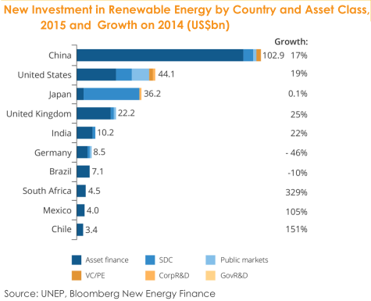
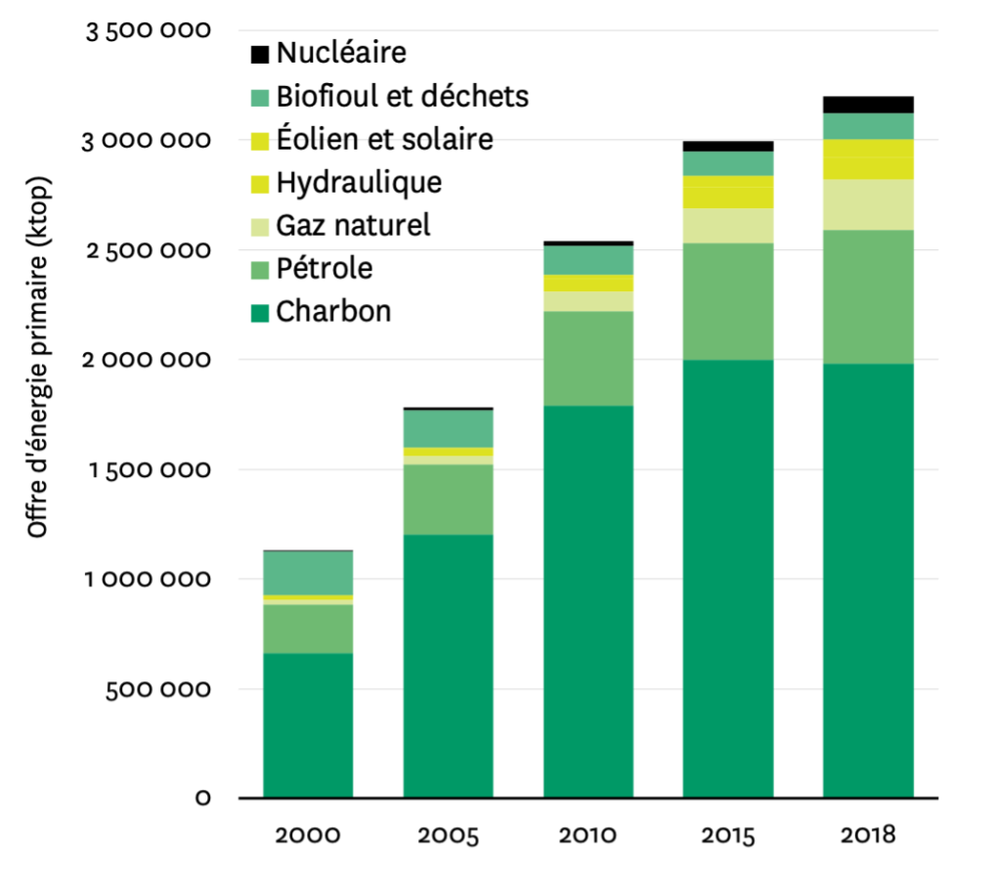
La Chine championne des investissements dans le renouvelable…mais qui reste largement dépendantes des fossiles.

Slide 32
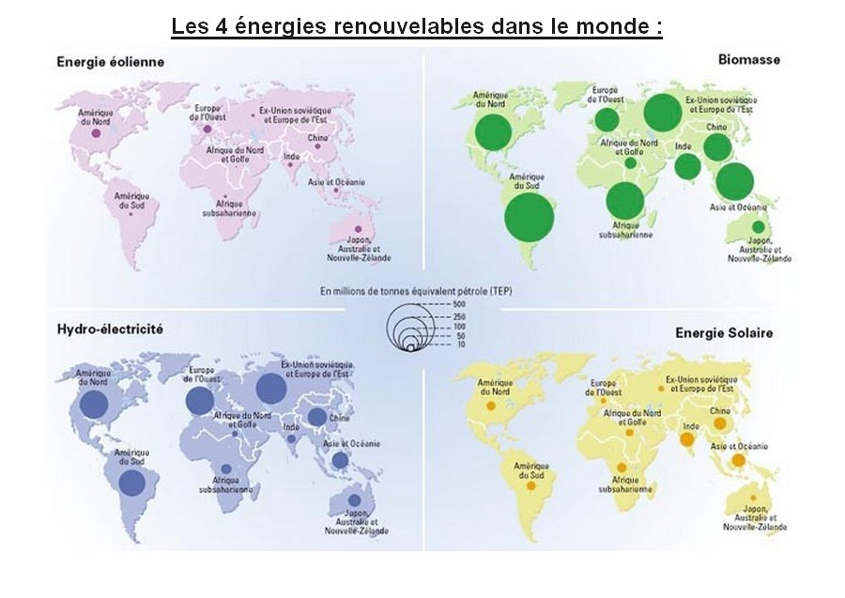
Les limites des renouvelables
Le coût financier: bien que les coûts de production aient chuté, les coûts des renouvelables restent élevés par rapport aux fossiles.
Le coût énergétique : panneaux, éoliennes, etc… sont produits à partir de terres rares et demandent un coût énergétique. Le retraitement n’est pas maîtrisé.
La production dépend des aléas naturels, et on ne sait pas pour l’instant stocker l’électricité produite.
- Le transport de l’électricité peut être couteux.
- Le phénomène Nimby.

Slide 33
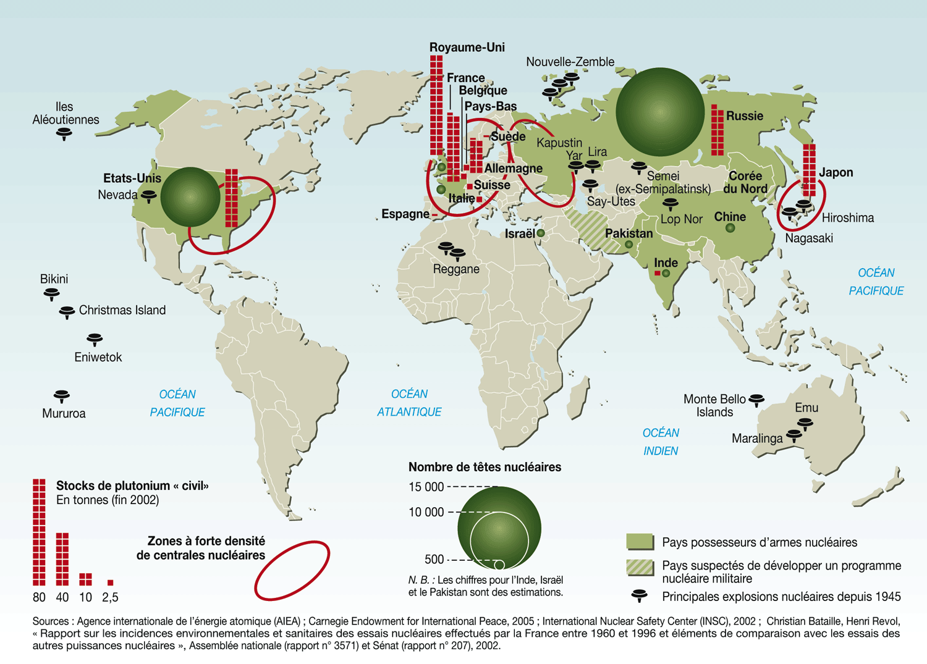
Nucléaire civile et militaire dans le monde

Slide 34
Le débat du coût du nucléaire
Source d'électricité bon marché ou gouffre financier? A l'heure où la France réfléchit à son avenir énergétique, le calcul du coût du nucléaire reste difficile et le débat fait rage entre défenseurs de l'atome et ses opposants.
"L'exploitation du parc permet d'obtenir des coûts de l'ordre de 32 euros par mégawattheure (MWh), inférieurs aux prix du marché et de très loin inférieurs à tous les coûts de moyens neufs, quels qu'ils soient, qui viendraient s'y substituer", déclarait récemment Dominique Minière, directeur du parc nucléaire et thermique d'EDF.
"EDF est de mauvaise foi en brandissant ce chiffre" de 32 euros, juge pour sa part Alix Mazounie, chez Greenpeace. Selon l'ONG, qui milite contre le nucléaire, ce calcul occulte en effet "charges futures et investissements d'avenir« (coût du renouvellement des centrales et de l’enfouissement des déchets.)
"Les estimations les plus optimistes pour l'horizon 2020-2025 sont de l'ordre de 60 euros le Mwh mais il est assez clair qu'il y a des très fortes incertitudes: ça peut aller jusqu'à 90 euros du Mwh", calcule pour sa part Patrick Criqui. Une facture élevée alors que par ailleurs les prix des énergies renouvelables sont en chute, rendant l'éolien terrestre et le solaire de plus en plus compétitifs.

Slide 35
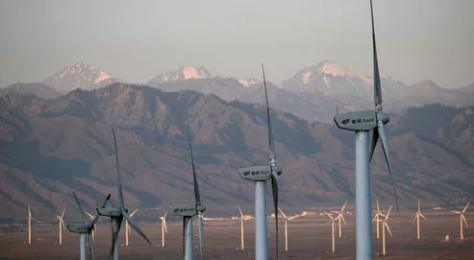
La Chine, première puissance éolienne mondiale

